Slide 1
人机五子棋用户使用手册
Presented by 齐泽坤、王瑞琪

Slide 2
目录
01
五子棋介绍
02
CONTENTS
算法简介
03
用户使用手册

Slide 3
01
五子棋介绍
PART

Slide 4
人机五子棋使用手册
Presented by 齐泽坤、王瑞琪
五子棋是世界智力运动会竞技项目之一，是一种两人对弈的纯策略型棋类游戏，是世界智力运动会竞技项目之一，通常双方分别使用黑白两色的棋子，下在棋盘直线与横线的交叉点上，先形成5子连线者获胜。
棋具与围棋通用，起源于中国上古时代的传统黑白棋种之一。主要流行于华人和汉字文化圈的国家以及欧美一些地区，是世界上最古老的棋。
容易上手，老少皆宜，而且趣味横生，引人入胜；不仅能增强思维能力，提高智力，而且富含哲理，有助于修身养性。已在各个游戏平台有应用。

Slide 5
02
PART
算法简介

Slide 6
人机五子棋使用手册
Presented by 齐泽坤、王瑞琪
机器博弈其实就是在打分，再把棋子下到分高的地方，比如下到一个眠四处，如果没有棋子，应给一个极高分，因为再下一个白棋子就赢了，但是如果下了一个黑棋子，那么，上面的第一种赢法无论如何也不可能了，所以应该直接设置为零分。所以在设置两个一位数组，记录每种赢法的得分，再查找棋盘上哪些位置可以实现这种赢法，给这些位置加分，最后从所有位置中，找出分最高的落子即可。而且，一种赢法上的落子越多，就越接近获胜，所以分数应该越高。

Slide 7
03
PART
用户使用手册

Slide 8
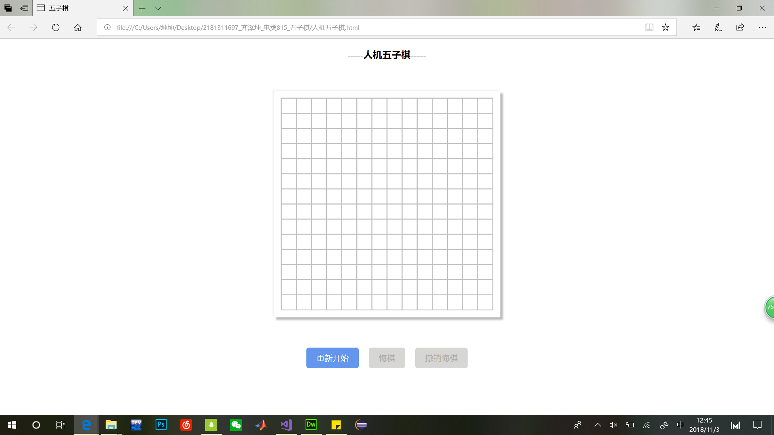
人机五子棋使用手册
Presented by 齐泽坤、王瑞琪
样式如图所示：
玩家默认为黑子
用鼠标点击即可下棋

Slide 9
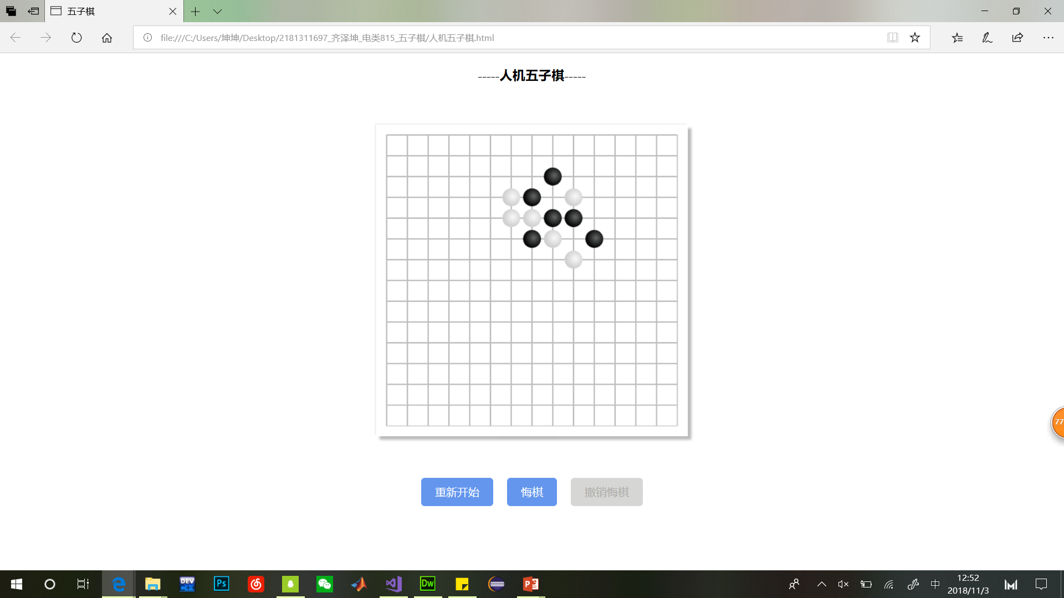
人机五子棋使用手册
Presented by 齐泽坤、王瑞琪
若不慎下错可以选择悔棋
但为游戏公平，每次悔棋仅限一步

Slide 10
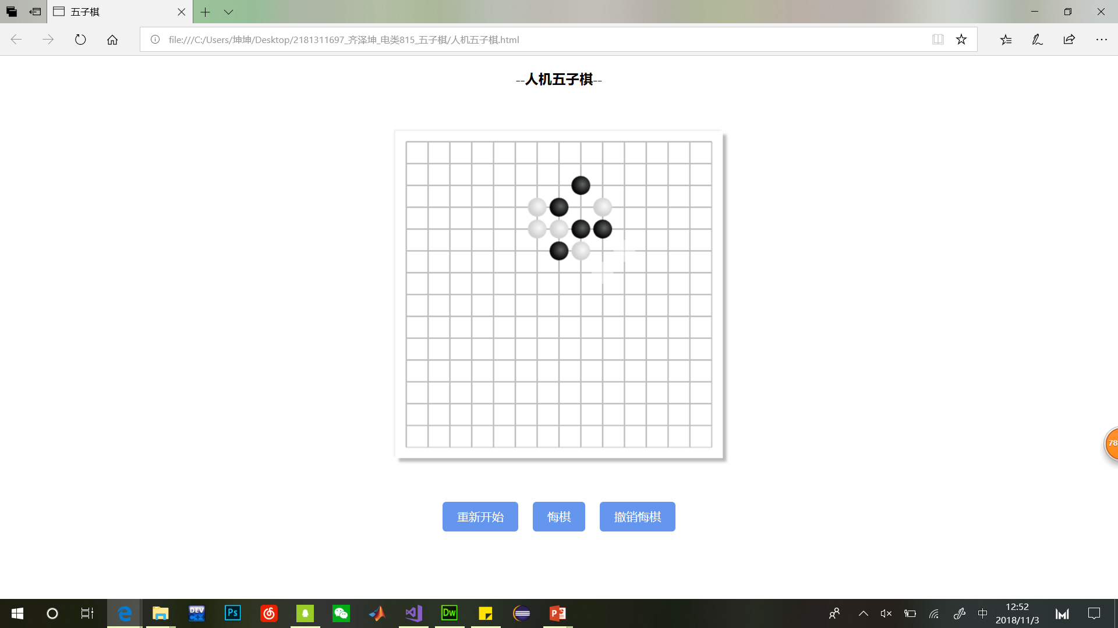
人机五子棋使用手册
Presented by 齐泽坤、王瑞琪
悔棋后也可以撤销悔棋

Slide 11
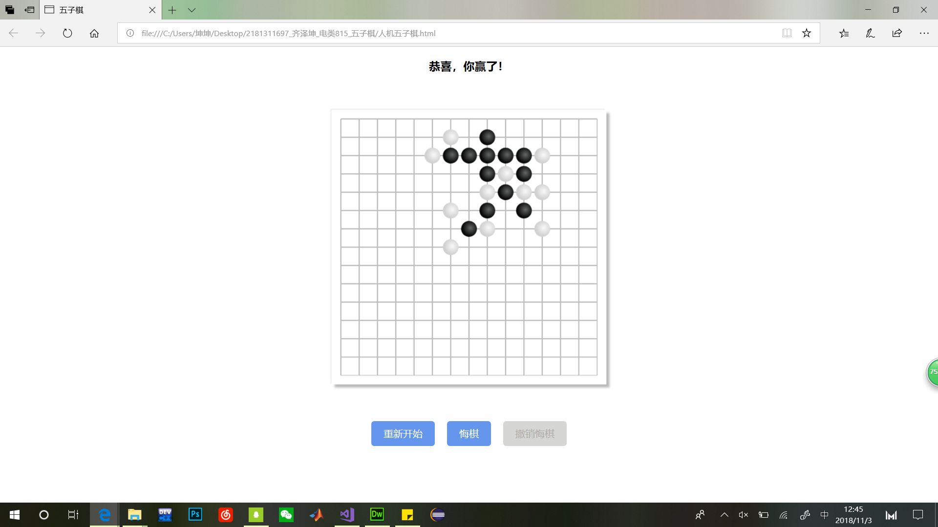
人机五子棋使用手册
Presented by 齐泽坤、王瑞琪
胜利后会显示：
恭喜，你赢了！

Slide 12
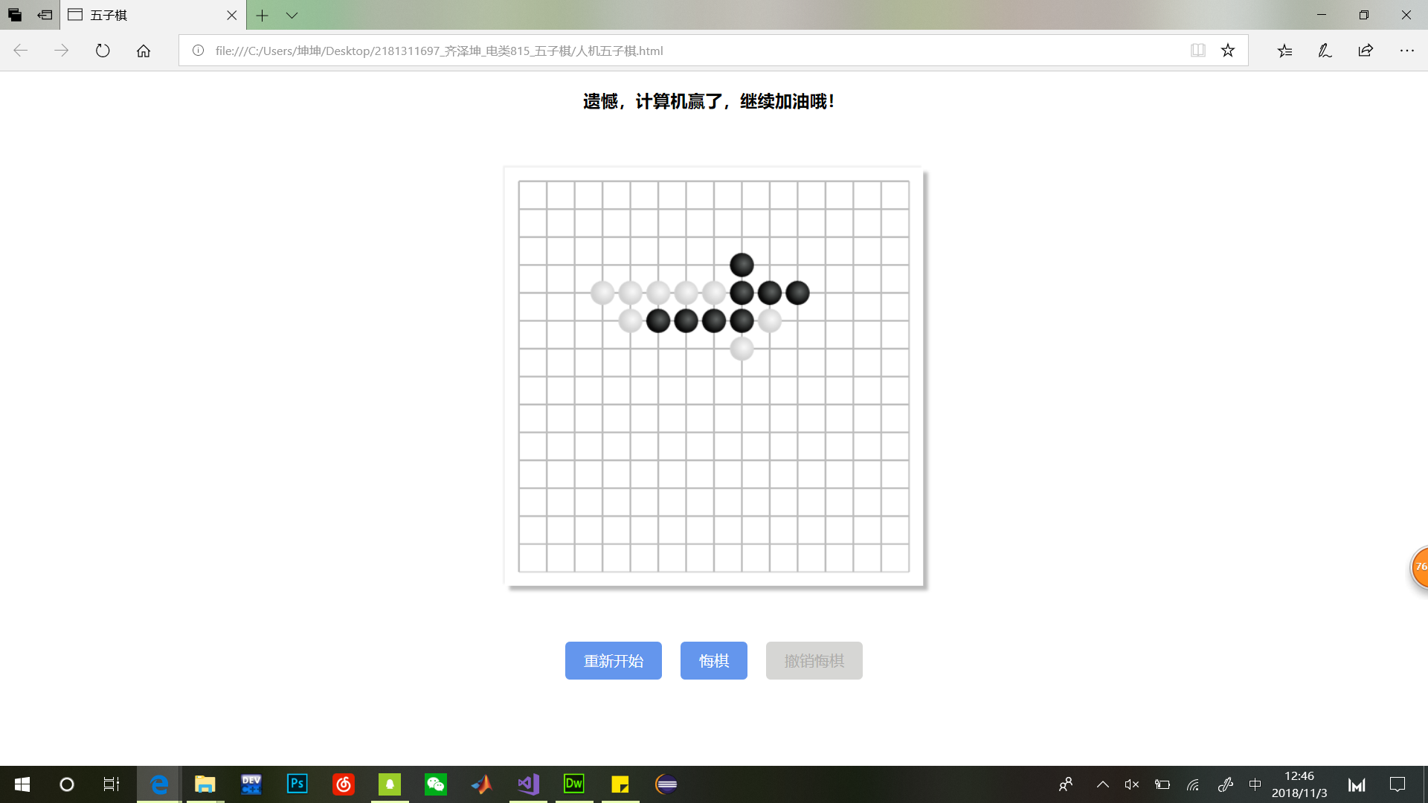
人机五子棋使用手册
Presented by 齐泽坤、王瑞琪
失败后
系统将提示：
遗憾，计算机赢了，
继续加油哦！
请在此放置您的文字

Slide 13
THANK YOU
感谢欣赏

